Slide 1
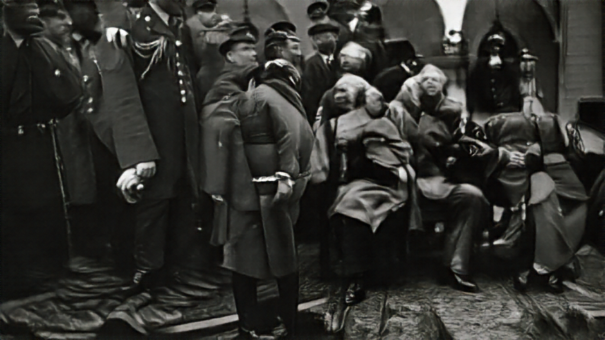

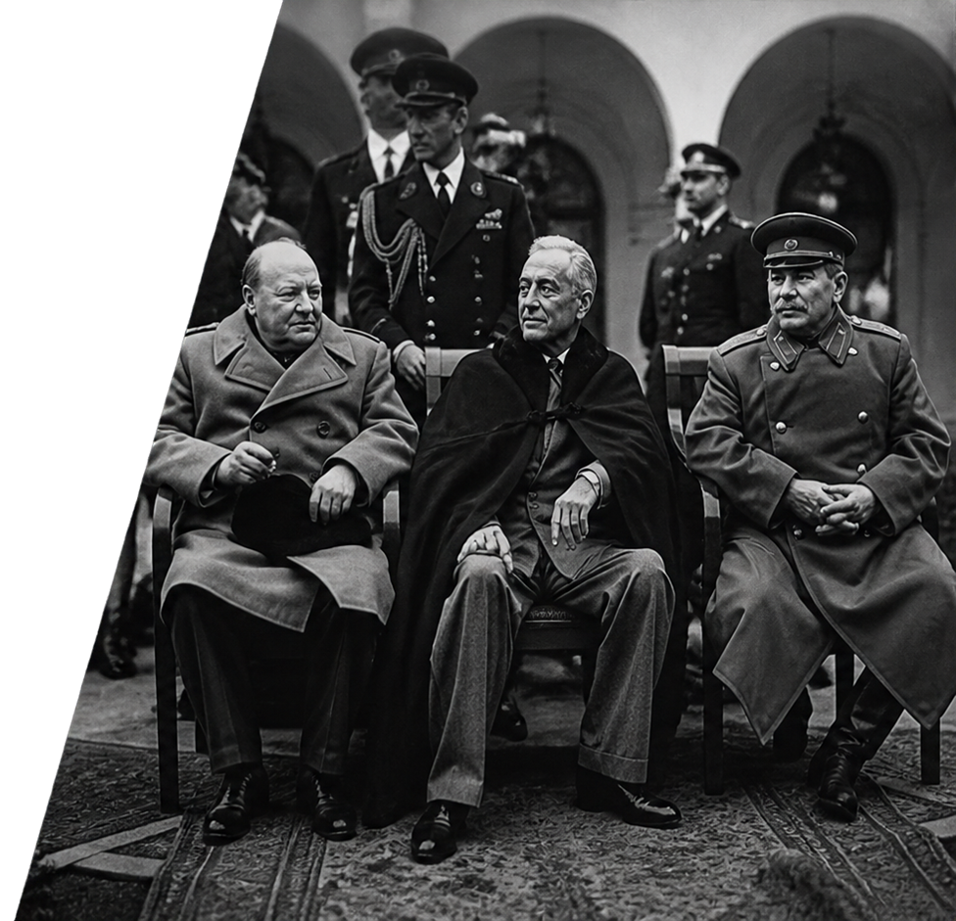

HỘI NGHỊ
IANTA 1945
Cuộc gặp lịch sử định hình
trật tự thể giới hậu chiến
và mở đường cho hòa bình
sau Thể chiến II

Slide 2
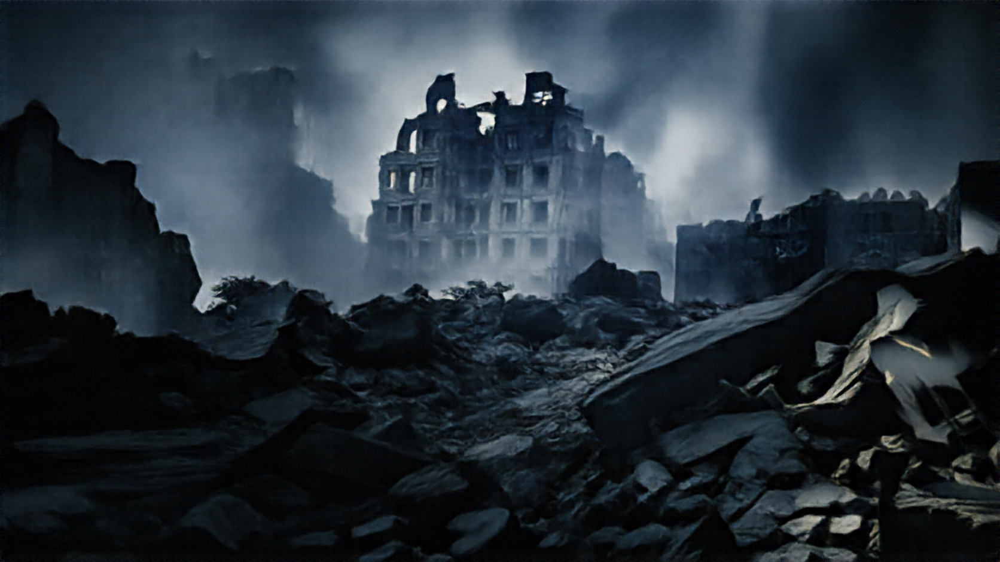



BỐI CẢNH LỊCH SỬ
TRƯỚC HỘI NGHỊ IANTA
Thế chiến II bước vào giai đoạn kết thúc năm 1945
Các cường quốc đồng minh cằn họp để
quyết định tương lai thế giới
Mục tiêu chính của hội nghị:
Hình thành hòa bình và tái thiết sau chiến tranh

Slide 3

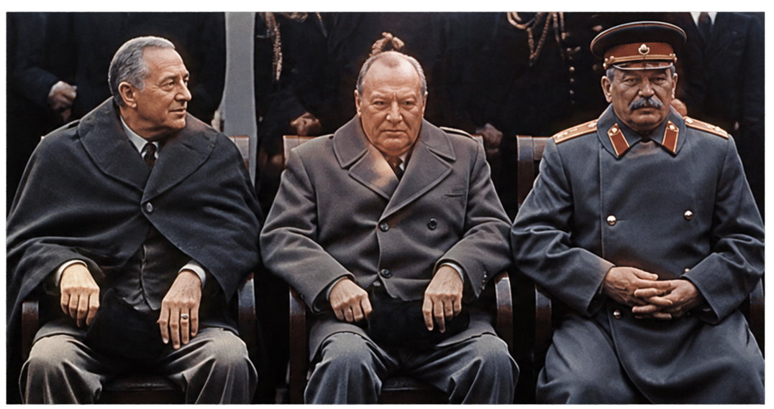
CÁC NHÀ LÃNH ĐẠO
THAM DỰ
Franklin D. Roosevelt
(Mỹ)
Winston Churchill
(Anh)
Joseph Stalin
(Liên Xô)
Ba nhà lãnh đạo chủ chốt của phe Đồng minh tại Hội nghị lanta.

Slide 4


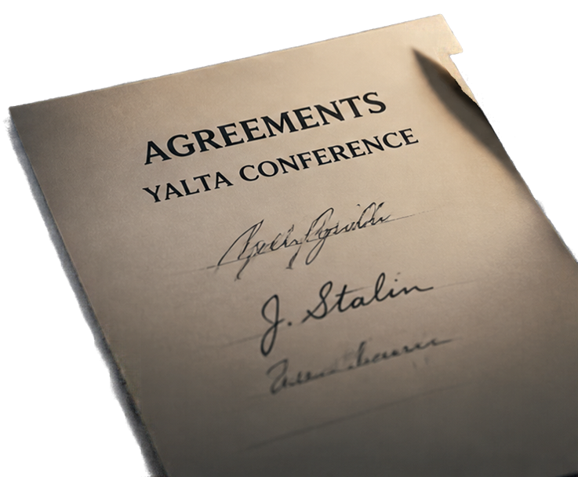



NHỮNG QUYẾT ĐỊNH CHÍNH
TẠI HỘI NGHỊ IANTA
Phân chia ảnh hưởng tại châu Âu sau chiến tranh
Thành lập Liên Hiệp Quốc
Tái thiết nước Đức và xử lý các quốc gia bị chiếm đóng
Quyết định về việc tham chiến của Liên Xô chống Nhật Bản

Slide 5






TẦM QUAN TRỌNG VÀ ẢNH HƯỞNG
CỦA HỘI NGHỊ IANTA
01
Định hình trật tự thế giới sau chiến tranh
02
Khởi nguồn của Chiến tranh Lạnh
03
Ảnh hưởng đền các quốc gia Đông Âu
và phân chia quyền lực
04
Ƭạo nền tảng cho trật tự thế giới
kéo dài nhiều thập kỷ

Slide 6



CẢM ƠN
VÀ THẢO LUẬN
Cảm ơn quý vị đã lắng nghe Mời đặt câu hỏi
hoặc chia sẻ ý kiến
TÀI LIỆU THAM KHẢO
Sẵn sàng cung cấp khi cần

